Slide 1
Finnország, Helsinki
Vailla Vakinaista Asuntoa Ry
2015.09.07 – 2015.09.28.
Gergely-Durai Tímea

Slide 2
Finnországból, Helsinkiről…
Finnország fővárosa Helsinki, ahol (2013) 560 ezer lakos, az országban 5,4 millió fő él. (9,8 millió, 1,7 millió)
Gazdasági ágazatok: fafeldolgozás, fémipar, telekommunikáció és az elektronikai ipar.
Egyenjogúság: nagyra becsült érték, és hosszú történelmi gyökerei vannak. Minden ember (nő és férfi) egyforma elbánásban részesül, ugyanazok a jogai és kötelezettségei.

Slide 3
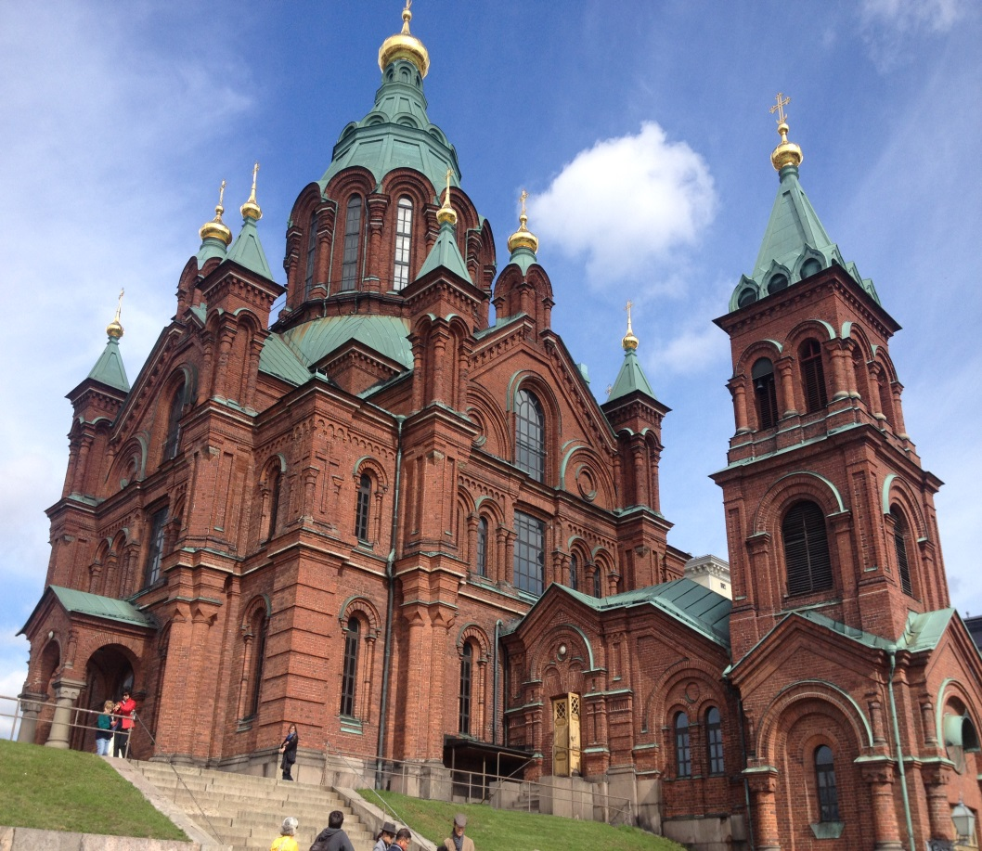
Oktatási rendszer: A finn oktatási rendszer nagyon hatékony, amint azt a PISA nemzetközi összehasonlító felmérések is igazolják. Az országban szinte nincsenek analfabéták.
Munkanélküliség: 2015.04.hó, 9,4% , folyamatosan nő, gyengülő export miatt. (2015. 04. hó 7, 3%)
GDP/fő: 49 146,65 USD (13 480,91 USD)
Várható élettartam: 80,63 év (75,06 év)
Bruttó hazai termék: 267,3 milliárd USD ‎ (133,4 milliárd USD)

Slide 4
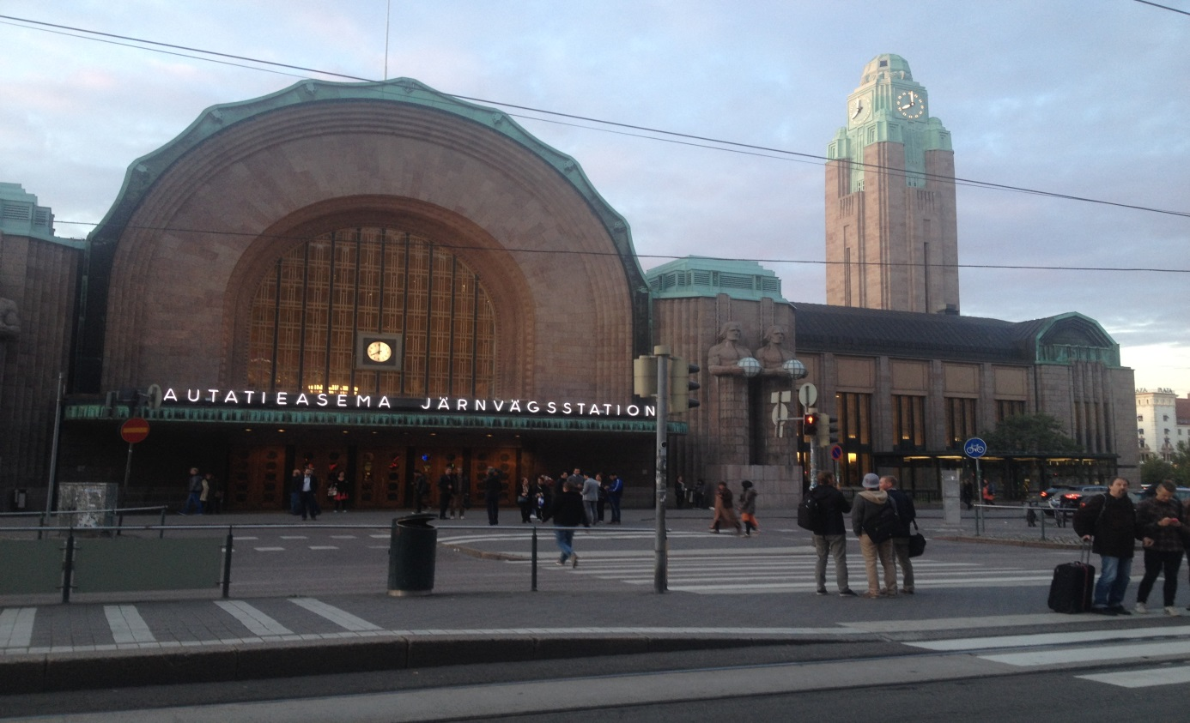
Közbiztonság: Finnország Európa egyik legbiztonságosabb országa. Nem kell tartani rablótámadástól, erőszakos cselekményektől vagy gépkocsi-lopástól.
Korrupciós index: 9,2 ,(4,6)
Korrupciós rangsor: 3/177, (47/177)
Demokrácia index: 9,19-teljes , (7,04-hiányos)
Két hivatalos nyelv van, a finn (93%), és a finnországi-svéd (6%) Ezért minden utcatáblát, nevezetes épületet mindkét nyelven feliratozzák.

Slide 5
Hajléktalanság Finnországban
1987. évben körülbelül 20000 ember volt hajléktalan, 2008. évre ez a szám 8000-re esett vissza.
Az országban élő körülbelül 8000 hajléktalan ember közül, 4000-en a 600 ezres lakosú Helsinkiben élnek.
A Finn Hajléktalanügyi stratégiának köszönhetően (Feantsa tanulmány) egyedül Finnországban csökken egyértelműen a hajléktalanok száma.

Slide 6
A finnországi hajléktalan-ellátást döntően meghatározza az a szemlélet, hogy a lakhatás alapvető emberi jog.
A hajléktalanság csökkentésének legfontosabb eszköze: megfizethető áru bérlakások.
2001-2005 stratégiai program keretében 1000 új bérlakás létrehozását tűzték ki célul.
Felismerték a lakhatási/utógondozói szolgáltatás jelentőségét.
Több figyelmet fordítottak a komplex problémákkal rendelkező hajléktalan emberekre,
Nagyobb hangsúlyt a kiegészítő szolgáltatások fejlesztésére.

Slide 7
Az ügyfeleket megrendelőként kezelik, és a személyes igényeiket veszik figyelembe.
2008–2011-es Hajléktalanügyi Stratégia.
Housing first programmal kísérelték meg olyan tartósan hajléktalan, szenvedélybeteg, vagy mentálisan sérült emberek lakáshoz juttatását, akiknél a hagyományos lépcsőzetes program nem hozott eredményt.
A stratégia lényege, hogy a hajléktalan emberek az utcáról lakásba költözhetnek ahol önálló életet élhetnek, bezárhatják ajtót, emellett szakszerű támogatást is kapnak, hogy meg tudják tartani a lakhatásukat.
Ügyfelenként 14 ezer EUR éves megtakarítást eredményezett, és a szociális és egészségügyi ellátások igénybevétele felére csökkent !!!

Slide 8
Finnországban nagyon kevés az alacsony költségű, kisméretű albérlet.
2012-2015 stratégia:
Housing first lakások mellett létrehoztak housing unitokat, olyan önálló lakótömböket, amelyben saját lakást biztosítanak az ügyfeleknek.
A Housing unitokban alacsony küszöbű szolgáltatást nyújtó intézményekben többségében practical nurse-ök dolgoznak, de egyre gyakrabban alkalmaznak főiskolai végzettségű szociális munkásokat.
Az olyan szociális munkások, akik egyetemi végzettséggel rendelkeznek főként a hivatalokban, önkormányzatoknál dolgoznak.

Slide 9
Vailla Vakinaista Asuntoa Ry
Vva Ry alulról jövő kezdeményezésként 1986-ban alapították az érintettek, ahol szakemberek, önkéntesek és hallgatók is dolgoznak. Tevékenységüket adományokból, a Ray, támogatásából, szolgáltatásvásárlásból finanszírozzák.
A Vva alapelve, hogy a lakhatás hiánya nem elfogadható semmilyen anyagi körülmények között, és mindenki képes az önálló lakhatásra, ha biztosítják számára a megfelelő körülményeket és támogatást.
Notes:
<szám>

Slide 10
Vva Ry Iroda
Az iroda ahol a szervezettel kapcsolatos ügyeket és az ügyfelek személyes ügyeit intézik, közel van a nappali melegedőhöz, de külön épületben.
Szolgáltatások:
Nappali melegedő- (VEPA),
Krízis időszakban Night Coffe
Utcai szolgálatot,
Housing unitotok (Sällikoti, Paasisaainti)
Vartiosaari szigetén rehabilitációs ház
10 lakás (Housing first)

Slide 11
Vva Ry – Vepa

Slide 12
Vva Ry – Vartiosaari sziget
A szigetet Helsinki városa adta használatra, az épületeket a hajléktalan személyek maguk újították fel és tartják karban.
10 fő tartózkodhat ott egy időben.
Itt nincsen felügyelet, egyetlen szabály van, az absztinencia.
A Vva lakói és dolgozói is használhatják a sziget adta lehetőségeket: műhely, téliesített grillező, fatároló és egy szauna ház.

Slide 13
Grillező, szauna ház

Slide 14
Vva Ry – Utcai Szolgálat
Helsinkiben Vva működtet egyedül utcai szolgálatot, melynek két tagja van, félállásban dolgoznak itt fél állásban pedig a kórházban. Egyikük pszichiátriai ápoló, a másik pszichiátriai asszisztens.
Helsinki és Espoo területén végzik feladatukat, mert ez a két város fizet a szolgáltatásokért, de a Ray finanszírozza ezt a szolgáltatást is.
A finanszírozás nem függ az ügyfelek számától, mindössze havi beszámolóval tartoznak a finanszírozó felé.

Slide 15
Mathias
Mathias 10 évet töltött utcán, 1 éve lakik egyedül a két szobás lakásban. Rokkantnyugdíjas, lakhatási támogatást kap. Alkoholfogyasztása folyamatosan csökken, korábbi haverokat nem visz a lakásba, és az egyetlen feltételnek is eleget tesz, hogy nem agresszív és nem viselkedik botrányosan. Fizetési kötelezettségének eleget tesz.
A Vva szemlélete szerint az újonnan beköltöző személyek esetében, ha két évig nem történik pozitív változás, de nem nő az alkoholfogyasztás a korábbi szinthez képest, akkor az már eredmény, hisz úgy vélik, ha ez idő alatt az utcán tartózkodott volna az illető, akkor biztosan nőt volna az alkoholfogyasztása.

Slide 16
Own Keys Projekt – Kuopia
A PAAVO II. program részeként Owen Keys elnevezésű programot valósított meg a Vva több együttműködő partnerrel, az egyik Kuopio városa volt.
Ez a program 2012-2015 között valósult meg, aminek keretében sikerült elérni azt, hogy a krízisközponton kívül minden átmeneti szállót és éjszakai menedékhelyet átalakítottak housing unitokká.
Ennek eredményeként 2014. évben nyitotta meg a VVa második housing unit-ját – Paasisaainti-, Helsinkiben.

Slide 17
Kuopia cottage

Slide 18
Kikkonummi cottage

Slide 19
Kikkonummi cottage
A Sallikoti housing unit lakói töltötték itt pihenésüket, kikapcsolódásukat.
A Vva dolgozói fontosnak tartják az ilyen típusú közös kikapcsolódásokat, mert ilyenkor olyan fontos információkat is, megtudnak az ügyfelektől melyeket hivatalos keretek között nem.
Az ügyfelek közül mindannyian hosszú évekig utcán éltek.

Slide 20
Hursti – Adományosztás
Az egyesület a 60-as évek óta működik.
Élelmiszer és ruha adományokat biztosítson rászorulóknak hetente kétszer, alkalmanként 2-3000 főnek.
Kora reggeltől hosszú sorban sorakoznak a rászorulók.
Az egyesület a legtöbb Helsinkiben működő élelmiszer láncolattal kapcsolatban állnak, ahonnan az élelmiszert kapják.

Slide 21
Hietaniemenkatu SERVICE CENTER
A Service Centert Helsinki város tartja fent, éjjeli menedékhelyet, átmeneti szállást, illetve nappali melegedőt, és étkeztetést biztosít egy helyen.
Az igénybevétel feltétele: Helsinki lakcím.

Slide 22
SERVICE CENTER – éjjeli menedékhely

Slide 23
SERVICE CENTER – átmeneti szállás

Slide 24
Sanna Tiivola

Slide 25
Sanna és Vlada

Slide 26
Amit „hazahoztam…”
„ Egy ember egy szoba ”
Partneri viszony
Támogatott lakhatás, intézmény helyett – gazdaságosabb
Utógondozás jelentősége
Komplex támogatási rendszer
Szuverenitás, tolerancia
Probléma felismerés, stratégia, hatékony megoldás!!!

